Slide 1
MASTERCLASS
SYSTEMISCH COACHEN
ELS SCHEPENS
EEN NIEUWE KIJK OP SITUATIES EN complexe patronen weer in beweging krijgen

Slide 2
MASTERCLASS
SYSTEMISCH COACHEN
DAG 1

Slide 3
CHECK-IN
STEL JEZELF KORT VOOR
WAT WIL JE GEZIEN, GEHOORD, GEVOELD, GESMAAKT HEBBEN NA HET VOLGEN VAN DEZE MASTERCLASS?
WAT ZOU VOOR JOU EEN GOEDE UITKOMST ZIJN NA HET VOLGEN VAN DEZE TWEEDAAGSE?

Slide 4
| Programma: MIX & MATCH
Dag 1: basis en uitgangspunten van het systemisch werken
Systemische benadering, fenomenologisch waarnemen, het veld verkennen, Innerlijke houding van de coach, open staan voor je eigen plek
systemische oerdynamieken, opstellen als techniek, verstrikkingen herkennen en ontwarren
Dag 2: verdieping systemisch coachen, mijn rol als systemisch coach, organogram & doen doen doen
Notes:
MIET: FILOSOFIE BM@W LBCOACHING TOELICHTEN!

Slide 5
MINDSET VOOR EEN SUCCESVOL VERLOOP
VEILIGHEID EN VERTROUWEN
MOTIVATIE
FEEDBACK AAN ELKAAR
OPEN HOUDING
DISCRETIE & EIGENAARSCHAP

Slide 6
Leerafspraken?

Slide 7
Contactgegevens
lestijden
Lunch
VOEL JULLIE THUIS
t
38

Slide 8
Resultaat
Sterker als coach, met meer inzicht in je eigen impact
Verruiming van je interventiemogelijkheden
Toegang tot informatie over verborgen dynamieken en verbanden
Focus op positieve, duurzame evolutie en verandering
Brede kijk op processen
Nieuwe perspectieven, oplossingsmogelijkheden
Inzichten in jezelf, de ander(en)
Bijdrage aan een gezonde (organisatie-familie-) cultuur
38

Slide 9
HET LEGE MIDDEN
Jezelf leeg maken en alledaagse beslommeringen buiten het veld laten
Loop door de ruimte
Wat voel je?
Wat merk je?
Wat ervaar je?
Waar is jouw plek? (waar niet?) onderzoek
Geef elkaar een plek in de ruimte (2, daarna 3 à 4) ervaar en bespreek waar je geraakt werd:
wat draag je vandaag bij uit je familiesysteem, uit je organisatiesysteem? Wat heb je meegenomen?
NOTEER
OEFENING
HET VELD VERKENNEN
45

Slide 10
SYSTEMISCHE BENADERING

Slide 11
LINEAIR DENKEN = inzoomen op OORZAAK-GEVOLG (analytisch)
CIRCULAIR DENKEN = inzoomen op patronen die zich herhalen
SYSTEMISCHE BENADERING = UITZOOMEN op het geheel (fenomenologisch)
De verschijnselen spreken voor zich
Van welk groter geheel is dit verschijnsel een uiting?
Symptoom = wijst de weg naar een verstoring in ‘basisdynamieken’: ordening / balans/ verbinding
Probleem = hologram (manifesteert zich op verschillende niveaus)
= onderdeel van een groter geheel (energie, onderlinge relaties,…)
SYSTEMISCHE BENADERING

Slide 12
Traditionele kijk versus systemische kijk
EN … EN
Traditionele benadering
Elementen afzonderlijk Individu Gespecialiseerde kennis
Oplijsten & clusteren Zichtbare evidentie Bewijzen Controle
Wetenschappelijke discipline
Analyse
Waarheid centraal
Systemische benadering
Het grotere geheel
Relatienetwerken
Wijsheid van het systeem
Visualisatie & felt sense
Onderliggende dynamieken
Fenomenologie, intuïtie & sensitiviteit Levend organisme
Veld theorie (evidence & practice based)
Holisme, circulaire visie
Focus: beweging/ welzijn van mens

Slide 13
SYSTEMISCH = het systeem in acht nemen
NIET WETEN
SYSTEMISCHE WIJSHEID IS ER AL = BRON VAN INFO
IN VERBINDING MET EEN GROTER GEHEEL
TOEGANGSPOORT = navigeren via het eigen lichaam (innerlijk kompas), voelen, vertrouwen, acteren op signalen die er zijn (in je lichaam en in de omgeving)
VOOR IEDEREEN TOEGANKELIJK

Slide 14
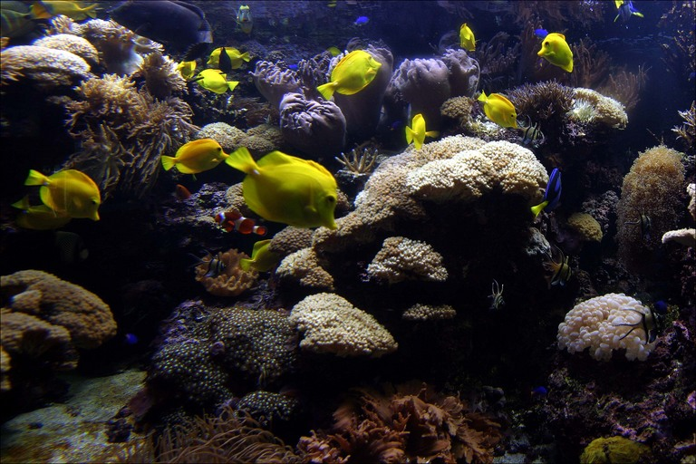
“Families en Organisaties zijn levende systemen” - onderling afhankelijke elementen
- permanent en organisch evoluerend
- wisselend voor- en achtergrond

Slide 15
Kenmerken van levende systemen
Gericht op overleven
Deel van een groter geheel
Permanente uitwisseling en onderlinge afhankelijkheid
Delen ten dienste van het geheel
Het geheel is meer dan de som van de delen
In de delen tonen zich de eigenschappen van het geheel
Zelfregulering en organische evolutie
Dynamisch evenwicht tussen behoud en uitwisseling

Slide 16
INNERLIJKE HOUDING VAN DE COACH

Slide 17
“Alleen met het hart kan je goed zien, het wezenlijke is voor de ogen onzichtbaar” Antoine de Saint-Exupéry

Slide 18
InnerlijkeAttitude:
Verwondering van een kind Wees nieuwsgierig
De wereld is een wonder
Ga in het niet-weten
. Stel oordeel uit.
Gun ieder z’n eigen lot

Slide 19
Je bent deel van het systeem Spiegel jouw ervaring van het proces
Deel wat hetgeen zich voordoet met je doet, en check hoe het is voor de andere om dit te horen.
Deel van het systeem betekent opgeslorpt worden door het systeem.

Slide 20
INNERLIJKE NAVIGATIE
Blijf in een ‘niet-weten-state’
Navigeer op hoe de cliënt aanvoelt (niet op zijn verhaal, dan neem je het probleem over, en kom je mee in de ‘problem-state’
Innsaei is een eeuwenoud IJslands woord voor intuïtie.
“to see within” = het vermogen naar binnen te kijken en zo jezelf en de eigen binnenwereld te verkennen. Het afstemmen op jezelf is ook de sleutel voor het ontwikkelen van empathie en de kunst je in de ander te verplaatsen, het afstemmen op de ander.
“the sea within”= de grenzeloze diepte van die binnenwereld, die refereert naar onze oorspronkelijke natuur.
“to see from the insight out”= het hebben van een sterk innerlijk kompas waarop je kunt navigeren. De zee van binnen is er niet een om in te verdrinken, maar geeft juist richting vanuit je eigen diepere golfstroom.
Notes:
Flap geven en ze

Slide 21
Cliënt meldt zijn issue
Neem voldoende tijd
Laat je opstellen door je cliënt
Deel wat je voelt op die plek
OEFENING
QUICK SCAN
‘In your shoes’
2-tallen
45

Slide 22
Principe van « Felt sense » We zijn allemaal met elkaar verbonden (field theory, quantum physics, phenomenologie…)

Slide 23
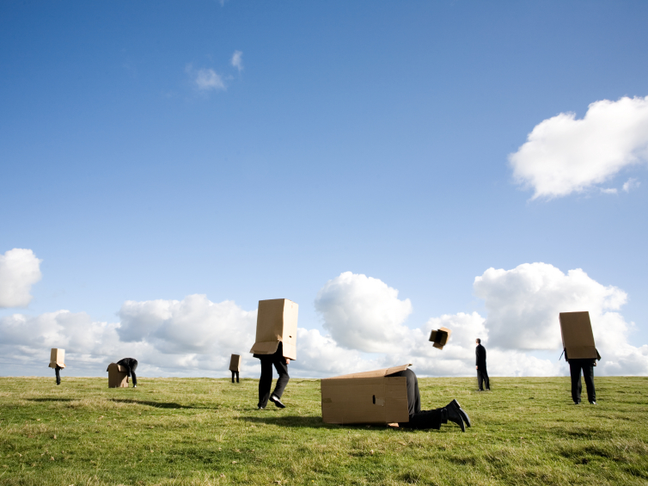
«Felt sensing » - Richt je aandacht naar binnen en naar buiten - Ga in het niet-weten, stel je oordeel uit
- Let op de gewaarwording in je lichaam en je intuïtie
- Vertrouw je gewaarwording
Notes:
Bodily Felt Sensing, the Heart of Gendlin’s Experiential Philosophy
Physical experience, more than mental reasoning and sense making.

Slide 24
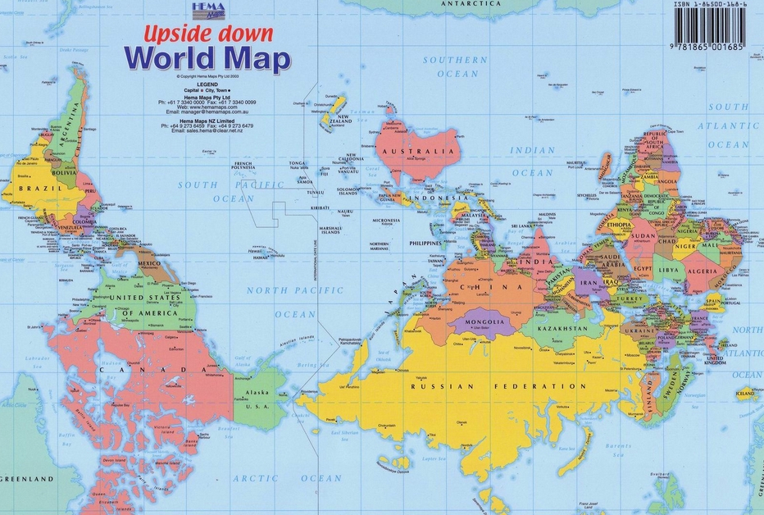
Verandering begint met de wereld te nemen zoals die is

Slide 25
SYSTEMISCHE BASISDYNAMIEKEN

Slide 26
De systemische basisdynamieken
Erkenning van oorsprong
Erkenning van de geschiedenis
Binding
Rangorde
Balans
Dit zijn de systemische dynamieken of wetmatigheden die we hebben te respecteren voor een optimaal evenwicht en veerkracht in systemen.
De vragen rond de systemische basisdynamieken helpen om de onderliggende patronen in families en organisaties te ontdekken.

Slide 27
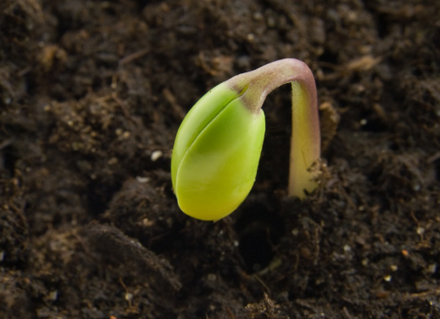
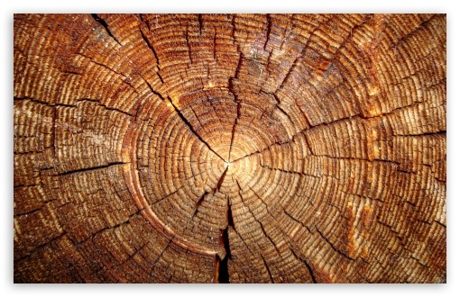
Oorsprong & geschiedenis oefening
1. Wat precies in m’n oorsprong heb ik meegekregen en heeft bijgedragen tot wie ik nu ben ?
2. Welke gebeurtenis is hierin positief bepalend geweest ?
Maak notities
Uitwisseling per 2
Notes:
Demo en dan in groepjes
Plenaire feedback:
- Wat heb in geleerd over mezelf in de concrete situatie ? - Wat heb ik geleerd als coach ?

Slide 28
(Ver)binding
Wij zijn met elkaar verbonden
Binding is je gegeven
Verbinding is vrije keuze

Slide 29
VISUALISATIE GEZIN VAN HERKOMST
Kies een plek waar je je beide ouders een waardevolle plaats mag geven
Plaats vervolgens achter je ouders je grootouders b
Plaats daarachter je overgrootouders bij
Plaats daarachter je betovergrootouders
Je verbondenheid met je ouders en grootouders en alle generaties ervoor maakt je tot wie je vandaag bent. Sluit ze in je hart en durf je diepste kind te zijn. Verbind je van hieruit met anderen en geef aan op een schaal van 0-10 hoeveel je in verbinding bent met
je partner,
je kinderen,
brussen,
collega’s,
de organisatie waarvoor je werkt,
en met JEZELF.
NOTEER
OEFENING
visualisatie
binding
&
verbinding
45

Slide 30
1. OVERDRACHT GEZIN VAN HERKOMST
Denk na over een aantal boodschappen die je van thuis uit meegekregen hebt.
NOTEER
Wat doen deze boodschappen met je om je met jezelf te kunnen verbinden?
STEL JEZELF EN DE BOODSCHAPPEN OP (A4)
Welke invloed hebben ze op je?
2. VERBINDING IN ORGANISATIES
TAFELOPSTELLING MET POPPETJES
Stel je team (organisatie, netwerk,…) op.
Wie ontbreekt er?
Voeg deze toe
Ervaar het verschil
OEFENING
opstelling
PER 2
binding
&
verbinding
45

Slide 31
In het systeem is een rangorde
Ieder heeft recht op
een eigen plek
Verstrikkingen ontstaan
als iemand wordt
uitgesloten

Slide 32
EEN FAMILIESYSTEEM KRIJG JE, EEN ORGANISATIESYSTEEM KIES JE
“PLEK” “POSITIE”

Slide 33
OEFENING
Je plek
5 à 6
Representanten
voorwerpen
GEZIN VAN HERKOMST EN HUIDIGE GEZIN
Maak een ordening van beide gezinsposities (zonder woorden)
Ga op je plek staan
Waar(in) word je geraakt?
Deel met elkaar
45

Slide 34
OEFENING
Je positie
Per 2
poppetjes
MAATSCHAPPELIJKE OF BEROEPSSITUATIE
Maak een ordening / representatie
Vertrek vanuit jezelf (stel jezelf eerst op)
Waar(in) word je geraakt?
Deel met elkaar
45

Slide 35
Het systeem heeft een subtiel gevoel voor wat in de onderlinge relatie de juiste balans is
Geven en nemen

Slide 36
OEFENING
Stoelen
balans
Per 2
HUIDIGE GEZIN
Stoel 1 = geven (waar veel van je gevraagd wordt)
Stoel 2 = nemen (waar veel aan je gegeven wordt)
Plaats de stoelen in de ruimte tav elkaar, voel de 2 plekken in en zoek daarna als een thermometer je plek tussen deze 2
Waar vind je balans?
Deel met elkaar
45

Slide 37
UNIVERSELE SYSTEMISCHE VRAGEN

Slide 38
SYSTEMISCHE VRAGEN
WIE OF WAT WORDT ER NIET GEZIEN?
WAAR GAAT HET NOOIT OVER? TERWIJL JE DAT WEL ZOU VERWACHTEN?
WAAROVER MAG MEER GESPROKEN WORDEN?
WAT MOET JE DOEN OM ERBIJ TE MOGEN HOREN? WAT MOET JE HIERVOOR OPGEVEN?
VOOR WIE OF WAT IS DIT EEN GOEDE OPLOSSING?
BIJ WIE OF WAT HOORT DIT?
WIE OF WAT KRIJGT STEEDS VOORRANG?
WAT ZOUDEN DE OPRICHTERS / JE VOOROUDERS OVER DIT PROBLEEM ZEGGEN?
WAT IS DE PRIJS DIE BETAALD WORDT OM TE VERANDEREN?
WIE BEPAALT DEZE PRIJS?
WAAR IN HET SYSTEEM WORDT TEVEEL GEGEVEN?

Slide 39
OPSTELLINGEN

Slide 40
WERKEN MET OPSTELLINGEN (methodiek)
VERBORGEN DYNAMIEKEN
VISUEEL MAKEN VAN DIEPERLIGGENDE VERHOUDINGEN EN KRACHTEN
REPRESENTATIE VAN EEN INNERLIJK BEELD

Slide 41
OPSTELLINGEN
WIE EN WAT
FAMILIE-OPSTELLING
Individu
kerngezin
grotere familie
brussen
STRUCTUUR-OPSTELLING
OPEN-OPSTELLING
(plaatsankers, objecten, personen)
ORGANISATIE-OPSTELLING
1. individu
2. team/afdeling
3. hele organisatie
4. klanten
5. producten
6. personen
9. abstracties

Slide 42
ORGANISTIEVRAAGSTUKKEN
Organisatiestructuur / bedrijfscultuur
Leiderschap / beslissingsprocedures
Overnames /fusies
Erkenning van personeel / work-life-balans
Strategische ontwikkelingen
Voorbereiding op onderhandelingen
Conflictmanagement
Projectanalyse
Issues familiebedrijven
Supervisie…
THEMA’S

Slide 43
FAMILIEVRAAGSTUKKEN
Gezin van herkomst
Huidige gezin
Ouders – kinderen
Broers en zussen
Man – vrouw (partnerschap- ouderschap)
Overledenen
Bijzondere gebeurtenissen (ziekte / jong-overlijden / conflict / ernstige misdrijven / ontrouw / adoptie / oorlog / misbruik / abortus /…)
THEMA’S

Slide 44
Achtergrond systemisch coachen: Bert Hellinger (1925- pschycho-analyticus, pedagoog en filosoof) en Gunthard Weber (1940)
Biologie: morfische of morfogenetische velden; onzichtbare krachtenvelden die ons verbinden (Rupert Sheldrake, 1942)
Fenomenologie: waarnemen wat zich toont (filosofie, Husserl, 1859-1938)
Gestalttherapie: awareness in het hier en nu (Fritz Perls, 1893-1970)
Theory U: precencing, zien vanuit de bron (organisatie-ontwikkeling,Otto Scharmer,Peter Senge, 2006)
Contextuele therapie: generatie-overschrijdende patronen, onbewuste loyaliteit, onderlinge balans van geven en nemen (Nagy, 1920-2007)
Systeemtherapie: zelfhelende krachten en hiërarchische structuren van familiesystemen (Virginia Satir, Salvador Minuchin 1973)
Psychodynamica: het onbewuste als sturende factor in het menselijk handelen (Sigmund Freud, 1856-1939 en Carl Jung, 1875- 1961)

Slide 45
Systemisch coachen is werken met het grotere geheel, om op die manier verschillende onderdelen te beïnvloeden.
Zowel de methodiek van vragen stellen als van opstellingen of andere oefeningen gebeurt zowel systematisch als gevoelsmatig (intuïtief).

Slide 46
Systemisch coachen kan je inzetten wanneer de echte vraag dieper ligt dan de hulpvraag. (Verborgen) dynamieken worden zichtbaar (visueel), waardoor er een bewustzijn bij de coachee wordt gecreëerd en verandering in gang gezet wordt.

Slide 47
Systemisch werken is meer dan de methode van opstellingen; er komen steeds nieuwe inzichten uit veranderkunde: hoe kunnen we diepgaande collectieve veranderingen aansturen en begeleiden in families en organisaties.

Slide 48
CHECK-OUT
WAT NEEM JE MEE?
WAT LAAT JE HIER?
WRAP UP

Slide 49
MASTERCLASS
SYSTEMISCH COACHEN
ELS SCHEPENS
DAG 2

Slide 50
Waar ben je nu? Kijk eens rond in deze ruimte.
Wie of wat spreekt je aan?
Wie of wat spreekt je niet aan?
Waar is je aandacht op gericht?
Ga nu met je aandacht naar binnen.
Hoe voel je je?
Waar is je aandacht op gericht?
Focus je op je middellijn, voel je middellijn.
Wat draag je vandaag mee uit je verschillende systemen?
(gezin, werk, organisatie, vrienden, netwerken, maatschappelijk,…)
Deel in de groep
OPSTART
OEFENING
Innerlijke
Navigatie en
Perceptie om je
Heen
Zelfregulering
Naar binnen en
buiten gaan is
nodig als je met
cliënten werkt
45

Slide 51
Mijn rol als systemisch coach

Slide 52
COACHVRAAG
Rationele intelligentie
Fysieke intelligentie
Emotionele intelligentie
Sociale intelligentie
Spirituele intelligentie
Coaching
SKILLS

Slide 53
Professionele coaching:
Onder coaching verstaan we het gidsen van een persoon
met een ontwikkelingsvraag.
Een coach zorgt ervoor dat een persoon zijn eigen talenten leert kennen
en benutten en ondersteunt hem/haar in zelf gestelde doelen.
Een coach faciliteert het veranderingsproces door de juiste
vragen te stellen, een spiegel voor te houden en allerlei methodieken te hanteren
tot de persoon zijn weg zelfstandig kan verder zetten.
Een coach geeft geen oplossingen
!
Notes:
Flap geven en ze

Slide 54
ONDERZOEKSVRAAG: Waar loop ik vandaag tegen aan in mijn rol als coach?
SCHETS JE WERKCONTEXT: opstellen ahv voorwerpen, stel die elementen op die vandaag een rol spelen (personen, teams, functies, gezin, abstracties zoals talenten, opleidingen,…)
WAAR STA JIJ? Stel jezelf op met een A4
Hoe verhoudt zich dit tov je vraag?
Noteer alles wat in je opkomt, alles is belangrijk
Neem positie in op het A4 papier
Ervaar wat dit met je doet
Wat zou je willen veranderen in de opstelling?
Wat ontbreekt?
Verander indien nodig
Wat vertelt de eindopstelling je?
INDIVIDUELE
OEFENING
Voorwerpen
Post-its
45

Slide 55
Vraag een representant voor jezelf als coach
Ga daar tegenover staan
Facilitator bevraagt en begeleidt:
‘Wat zijn de positieve dingen die je over jezelf als coach kan zeggen?’
‘Waar ligt jouw kracht, kwaliteit, talent?’
‘Welk advies kun je jezelf geven om daar mee in contact te blijven?’
‘Eindig in stilte met een buiging voor je grootsheid’
Ga op jouw plek staan (wissel met representant)
‘Indien er nog een beweging moet gemaakt worden, volg die dan’
AFRONDINGS
OEFENING
JEZELF ALS
COACH
3-tallen
- jezelf
- representant
voor jezelf
- facilitator
10 min/pers
45

Slide 56
interventietechnieken

Slide 57
Organogram
Intake training / coaching /
verandertraject

Slide 58
ORGANOGRAM A = coach en tekent B = coachee en beantwoordt de vragen
Met welk systeem gaan we werken?
Wie horen er bij dit systeem? Wie nog meer?
Waar sta je zelf? Heb je daar altijd gestaan?
Welke bijzondere gebeurtenissen zijn er geweest?
Waar zit de druk? Voor wie of waar is het zwaar? Wie draagt er teveel? Vanuit welke loyaliteit?
Wat was er als eerst? Geef dit een plek in het organogram.
Wat wordt niet gezien?
Wat is er nog niet gezegd?
Notes:
Flap geven en ze

Slide 59
tetralemma

Slide 60
TETRALEMMA structuuropstelling
Het tetralemma is goed bruikbaar voor organisaties, teams en individuen, om de keuzes ten aanzien van een vraagstuk te verkennen.
Doel = Ondersteunen bij een beslissing, werken aan een doel, ontdekken van nieuwe creatieve contexten/condities voor nieuwe oplossingen, hanteren van (innerlijke) conflicten in moeilijke situaties.
Ontstaan = klassieke Indiase logica (Sparrer en Varga von Kibéd)
Na het kort bespreken van de vraag wordt de structuur opgesteld: ‘het ene’, ‘het andere’, ‘beide’ en ‘geen van beide’.
Vervolgens is er nog een vijfde element: ‘geen van deze en zelfs dat niet’.
Notes:
Flap geven en ze

Slide 61
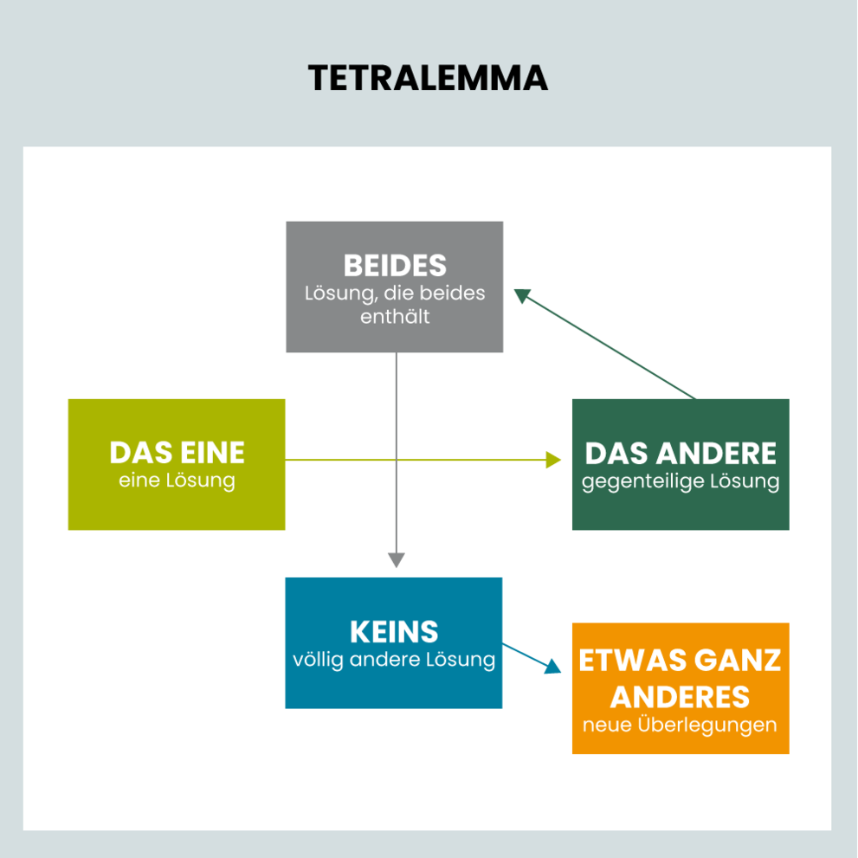
Notes:
Flap geven en ze

Slide 62
TETRALEMMA
Vragen die kunnen helpen in het proces van de verkenning zijn:
Wat is het dilemma?
Welke positie is dichter bij je?
Hoe ziet de opstelling eruit (als je er zo naar kijkt vanaf een afstand)?
Wat doet deze plek met je? Hoe voelt het hier?
Wat brengt het om te schakelen tussen de posities?
Wat brengt het om beide te zien of voelen?
Wat brengt het als je niet vastzit op het een/ander/beide?
In elk volgend beeld in het tetralemmaproces onderscheidt de coachee bij elke verandering wat beter, slechter, hetzelfde of anders is. Het aandachtspunt ligt op het waarnemen van lichamelijke gewaarwordingen.
45

Slide 63
Open opstelling

Slide 64
OEFENING
Opstelling met
representanten
OPEN VRAAG
45

Slide 65
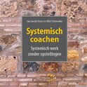
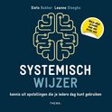
Literatuur
.

Slide 66
CHECK-OUT
WAT ZOU NA DEZE MASTERCLASS AL 1 STAP IN DE GOEDE RICHTING ZIJN VOOR JOU ALS ORGANISATIECOACH?
WRAP-UP
HOE GA JE IN DE NABIJE TOEKOMST MERKEN DAT ER AL IETS VERANDERD IS?
WAARAAN ZOUDEN ANDEREN MERKEN DAT JE EEN STAP VERDER BENT GEKOMEN?

